Slide 1


全国大学生软件测试大赛
组委会联系人：陈然
大赛组委会邮箱：chenran@mooctest.com
2024年9月

Slide 2




目
一、大赛介绍
CONTENTS
录
二、赛制流程
三、 赛程安排
四、其他事项

Slide 3

一、大赛介绍
组织单位
组织单位
五大权威组织机构联合组织
主办单位
  教育部软件工程专业教学指导委员会
  中国软件测评机构联盟
  中国计算机学会软件工程专业委员会
  中国计算机学会系统软件专业委员会
  中国计算机学会容错计算专业委员会
承办单位
  南京大学
协办单位
  江苏软件产业人才发展基金会
  凯云联创（北京）科技有限公司
  广东拓思软件科学园公司
  上海工业控制安全创新科技有限公司
  南京慕测信息科技有限公司
  软件测试能力认证联盟（CBSTC）

Slide 4
一、大赛介绍
指导委员会
指导委员会
主任
  吕 建 南京大学 教授 中国科学院院士
副主任
  骆 斌 南京大学 教授
  软件工程教指委 副主任
  杨根兴 中国软件测评机构联盟
  常务副理事长
委员
  李宣东 南京大学 教授
  CCF软件工程专委主任
  金 芝 北京大学 教授
  CCF系统软件专委主任
  黄 松 陆军工程大学 教授
  CCF容错计算专委副主任
陈志刚 中南大学 教授
软件工程教指委 秘书长
李 彤 云南农业大学 教授
软件工程教指委 委员
洪 玫 四川大学 教授
软件工程教指委 委员
臧斌宇 上海交通大学 教授
软件工程教指委 委员
赵文耘 复旦大学 教授
软件工程教指委 委员
王 戟 国防科学与技术大学 教授
徐宝文 南京大学 教授
张 健 中国科学院软件所 研究员
Eric Wong 德州大学达拉斯分校 教授

Slide 5
一、大赛介绍
全国大学生软件测试大赛
  全国大学生软件测试大赛目前已成功举办八届，吸引了全国32个省区的1000余所高校参与，参赛人次累计超过10万。由国内到国际，联合IEEE先后举办了若干次北美赛、欧洲赛、南美赛、和拉丁美洲赛，成为全国乃至全球最具影响力的软件测试大赛。

Slide 6
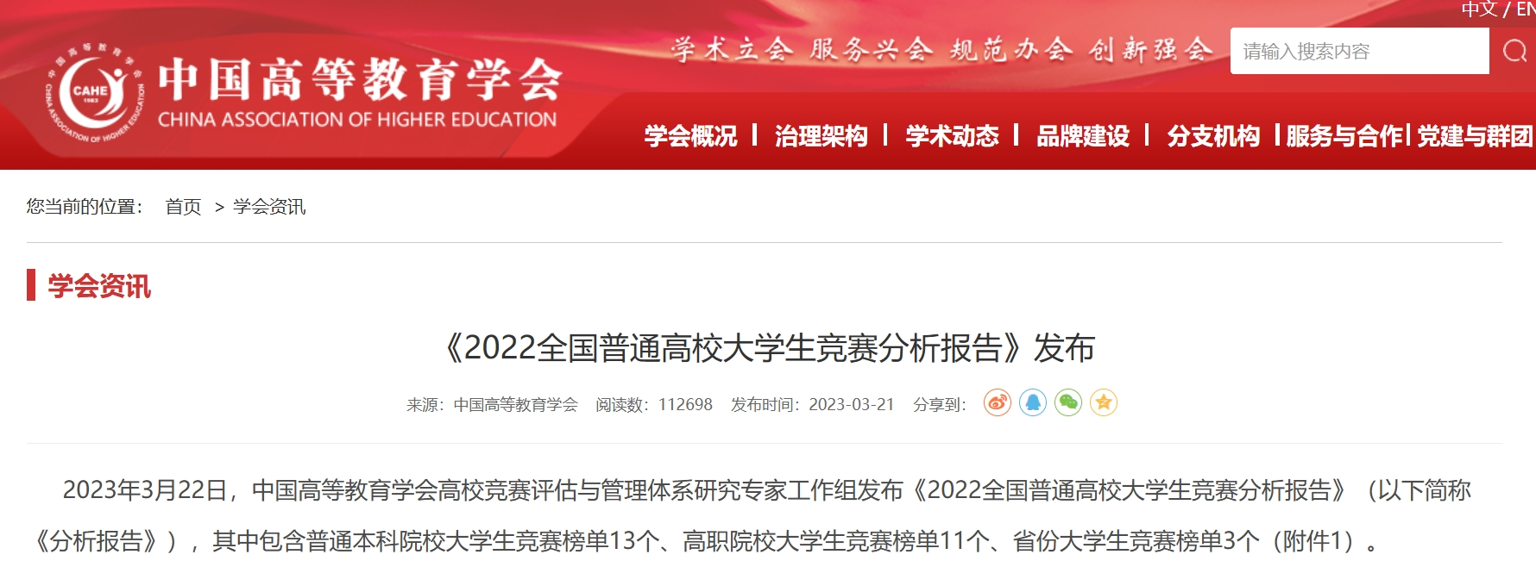
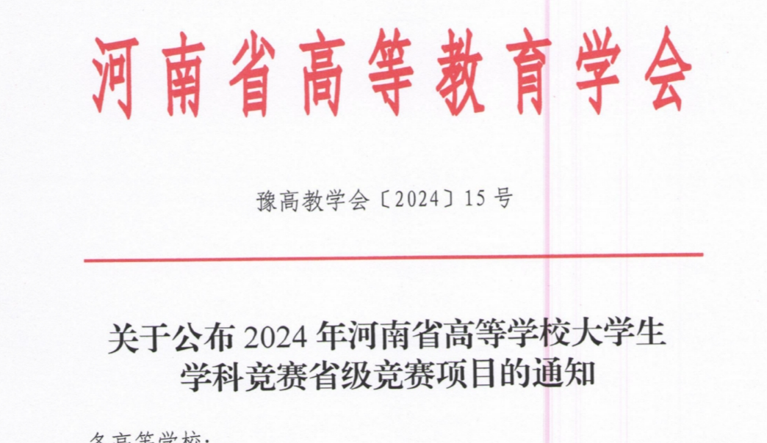
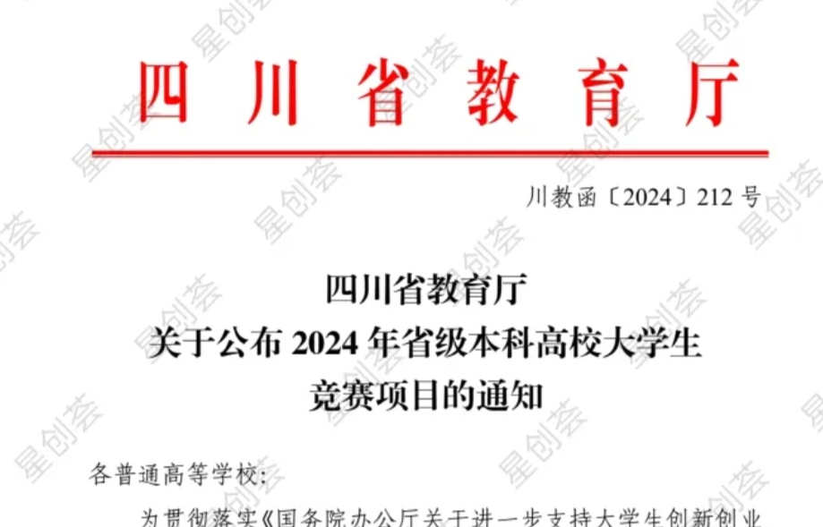
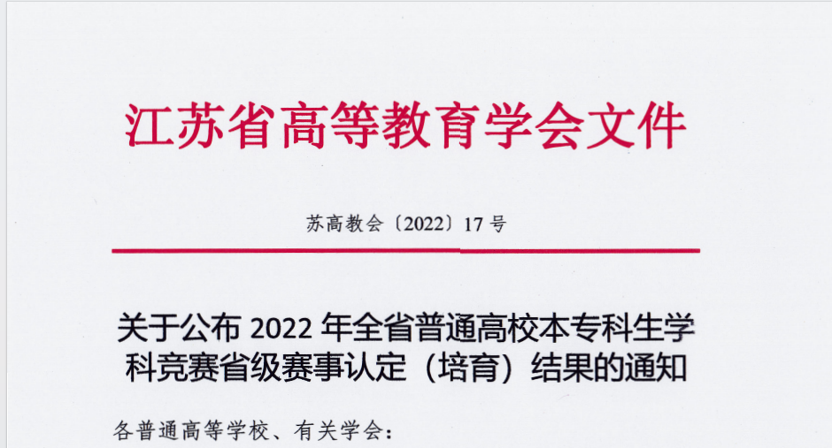
一、大赛介绍
赛事荣誉
  全国大学生软件测试大赛于2023年被列入全国大大学生竞赛观察目录，同时被江苏省、四川省、河南省等省份列入省级大学生竞赛目录，持续有力为学校综合测评、奖学金评定、升学考研转本，作为高校教育改革和创新人才培养的重要竞赛项目，实现“以赛促教，赛教融合”，为我国IT人才发展培养和选拔了大批优秀人才。

Slide 7






一、大赛介绍
赛事流程
报名截止
省赛
大赛启动
11.16-11.17
10.25 24:00截止
根据报名情况安排线下/线上比赛，由各省承办单位组织，组委会派专家监督，参赛地点后续在官网通知。
9.10—10.25
个人赛由参赛者本人报名，高职赛仅限队长报名，不可重复组队。大赛全程不收取任何费用。
2024年9月10号大赛发布相关通知，报名开始。
赛前练习
预选赛
总决赛及颁奖
9.10—10.25
10.26-10.27
11.30-12.1
大赛将安排赛前培训，具体时间安排请留意大赛官网www.mooctest.org和公众号：慕测平台
预选赛为互联网比赛形式，不限制比赛地点,全国统一线上举行。
总决赛为现场赛，地点为广东省广州软件科学园。参赛选手差旅食宿自理，费用由参赛学生所在学校承担。

Slide 8
二、赛制流程
赛道、赛项
两个赛道
四个赛项
  个人赛：全国全日制高等院校在校研究生和本科、专科大学生均可参加，选手1名、指导教师1名。
  团队赛：仅限在校高职高专大学生参加，高职赛为团队形式，每队由同一学校3名学生组成，指导教师最多2名。
  备注：车联网安全测试赛项分为预选赛、总决赛，参赛形式仅为个人赛，校研究生和本科、专科大学生均可参加。
  开发者测试大赛：采用慕测平台，基于Junit设计测试用例，使用Eclipse编写测试脚本和提交测试报告，采用自动化评分。
  Web应用测试大赛：采用慕测平台，使用Selenium编写自动化测试脚本，使用Jmeter编写性能测试脚本，采用自动化和专家相结合的评分方法。
  嵌入式测试大赛：采用慕测平台，结合凯云嵌入式系统测试教学实训平台等提交测试报告，采用自动化和专家相结合的评分方法。
  车联网安全测试大赛：采用慕测平台，结合汽车网络安全相关测试工具提交测试报告。

Slide 9
二、赛制流程
晋级规则
  大赛分预选赛、省赛（未举办省赛的省份选手参加同期举办的网络赛）、总决赛，每一阶段成绩不带入下一轮。
  预选赛：报名不限制名额，鼓励选手参加多个赛项；
  省赛：预选赛晋级省赛名额为预选赛报名人数的前30%，每院校各分赛项不超过30名或10队；
  总决赛：省赛晋级总决赛以各省赛各分项赛的个人赛前3名、团队赛第1名直接晋级，剩余总决赛名额按省赛及未设置省赛的全国总排名前20%的选手依次晋级，总决赛每个分项赛同一学校不超过6人、团队不超过3队。
晋级规则

Slide 10
二、赛制流程
选手奖励
  预选赛：晋级省赛，晋级名额以各分赛项成绩前30%的选手，不颁发证书及奖励。
  省赛：设置省赛的省份颁发省级证书，其他省份以全国总成绩颁发证书。设一等奖省赛成绩前10%的选手、二等奖省赛成绩前10%—25%的选手、三等奖省赛成绩前25%—50%的选手、优胜奖若干(分数不低于三等奖最低成绩的50%)。
  总决赛：每个分项赛独立评分和设奖，由大赛组委会颁发证书和企业赞助大赛奖金,设特等奖3名(队)、一等奖5名(队)、二等奖15名(队)，各奖项奖金分别为每人(队)5000元人民币、2000元人民币、1000元人民币；其它总决赛参赛选手为三等奖获得者。
  备注：本次大赛在报名官网发放电子版证书；
  总决赛选手可申请参加次年国际测试邀请赛。

Slide 11

二、赛制流程
教师奖励
  优秀组织教师奖：依据预选赛参赛人数评选。
  卓越指导教师奖：依据总决赛成绩综合评选。
  杰出贡献教师奖：依据组织大赛的年数和人数综合评选。
  教师相关奖项不区分赛项。每项均为个人赛5名，团队赛5名。获奖教师每位获得1000元人民币，颁发证书。

Slide 12
二、赛制流程
赛事报名
  报名时间：
  大赛报名通道将于9月10号20:00开启，于10月25日24:00截止；
  报名通道：
  届时请登录大赛官网（www.mooctest.org）查询各类通知；参赛者可以访问慕测平台(http://www.mooctest.net/)报名参赛。；个人赛由参赛者本人报名，高职赛仅限队长报名，不可重复组队；参赛选手报名请填写真实姓名，否则会影响到证书颁发；报名请务必填写指导老师，如自行参赛请填写“无”，于省赛开始前停止修改指导老师；
  报名费用：
  大赛全程不收取任何费用；
  备注：
  参赛选手可任选赛项参赛，在时间不冲突的前提下可参加多个分项赛。选手多个赛项进入省赛，可同时参加省赛。如多个赛项进入总决赛，须任选其一赛项参赛。

Slide 13
二、赛制流程
赛事交流
  相关通知发布：
  大赛官网：www.mooctest.org
  微信公众号：慕测平台
  指导教师群：微信受邀进群
  学生交流QQ群：
  开发者测试：275420442
  Web应用测试：529556532
  嵌入式测试：634380184
  车联网安全测试：897313292
  鸿蒙应用测试：897306216
  赛前培训：
  线上培训：大赛组委会于九月底安排赛前线上培训和解答，具体时间安排请留意大赛官网www.mooctest.org和公众号：慕测平台。
  自主练习：参赛选手可自主学习哔哩哔哩（搜索账号：CST_Mooctest）视频内容和大赛报名官网进行学习。
  指导教师发布练习：指导老师可联系大赛组委会（杨权，电话/微信：13951859972，yangquan@mooctest.com）发布赛前练习。

Slide 14
二、赛制流程
赛事审查
  资格审查：
  参赛选手信息需实名制，在个人信息-附件处上传学生证扫描件（军校同学请指导老师统一联系组委会处理），线下省赛和总决赛需要携带学生证原件现场审查，如有虚假行为直接取消资格。 本科报团队赛，参与团队赛的一律取消参赛资格。
  作弊审查：
  大赛平台将对参赛选手提交的答案进行抄袭智能检测，涉嫌作弊直接取消成绩。参赛选手如有异议可对组委会提出申诉，组委会组织专家复审并将审查结果通告所在高校和指导教师。
  申诉通道：
  对分数与晋级名单有疑问的同学联系指导老师，由指导教师进行申诉，发送至邮箱：chenran@mooctest.com，并抄送cst@mooctest.com。不接受个人申述。

Slide 15
三、赛程安排
预选赛
  预选赛时间为10月26日-10月27日。预选赛为互联网比赛形式，不限制比赛地点,全国统一线上举行。参赛选手可任选赛项参赛，鼓励选手在时间不冲突的前提下可参加多个分项赛。
比赛时间 日期 | 10月26日 | 10月27日
9：00-12：00 | 嵌入式比赛 | 开发者测试
14：00-17：00 | Web应用比赛 | 车联网安全测试
备注：车联网安全测试根据预选赛成绩，直接晋级总决赛

Slide 16
三、赛程安排
省赛
  省赛时间为11月16-17日。各省区根据报名情况安排线下、或者线上比赛，由各省承办单位组织。组委会派专家监督，参赛地点后续在官网通知。未设置省赛所在地区的选手按照互联网比赛方式进行全国排名竞争总决赛资格。
时间 赛项 | 11月16日 |  | 11月17日
 | 8：30-12：00 | 13：00-16：00 | 8：30-12：30
嵌入式测试 | ✔
Web应用测试 |  | ✔
开发者测试 |  |  | ✔

Slide 17
三、赛程安排
总决赛
  总决赛时间为11月30日-12月1日。总决赛为现场赛，地点为广东省广州软件科学园。参赛选手差旅食宿自理，费用由参赛学生所在学校承担。
时间 赛项 | 11月30日
 | 8：30-12：30 | 14：00-17：00
嵌入式测试 | ✔ | 邀请赛 （车联网安全测试）
Web应用测试 | ✔
开发者测试 | ✔
颁奖礼 | 12月1日

Slide 18

四、其他事项
  如遇不可抗力，组委会保留将现场更改为网络赛的权利。调整事项及本通知未尽事宜由组委会另行通知，请留意大赛官网www.mooctest.org和公众号：慕测平台。如有其他疑问，可通过以下方式联系组委会：
  1. 大赛统一服务邮箱：cst@mooctest.net；
  2. 大赛组委会联系人：
  陈然，电话/微信：19826155602，邮箱：chenran@mooctest.com
  杨权，电话/微信：13951859972，邮箱：yangquan@mooctest.com

Slide 19

软件定义世界
数据驱动未来

